Slide 1
Итоги за 2022-2023 уч.год
МО НОО

Slide 2
Результаты ВПР

Slide 4
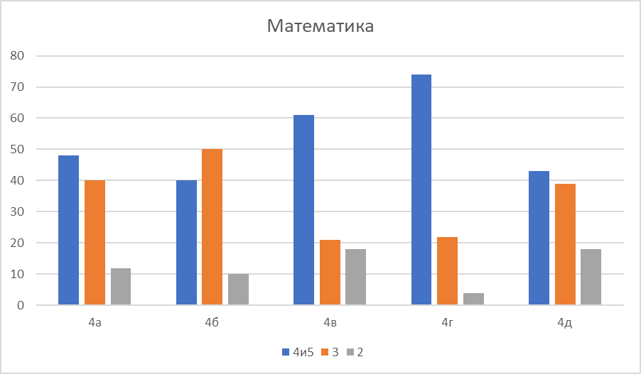

Slide 5
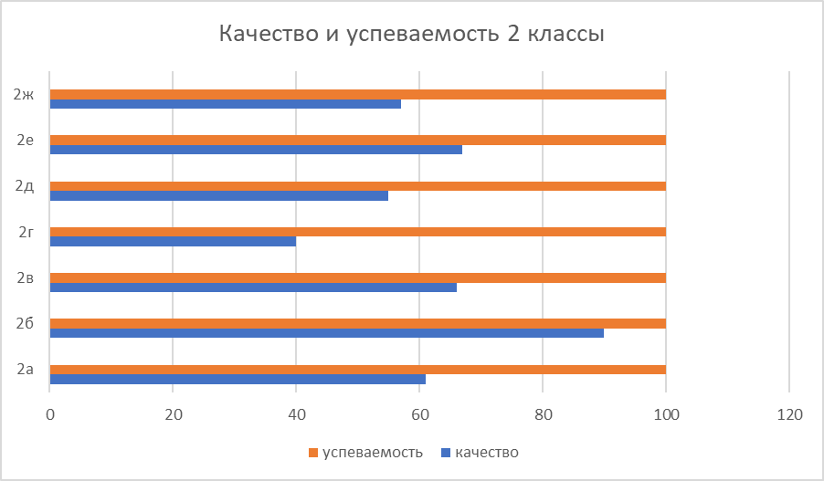
Качество образования по параллелям

Slide 6
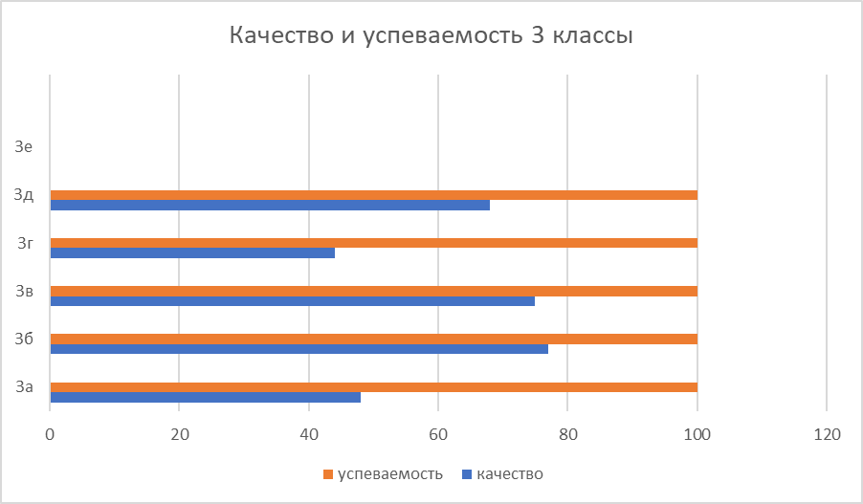

Slide 7
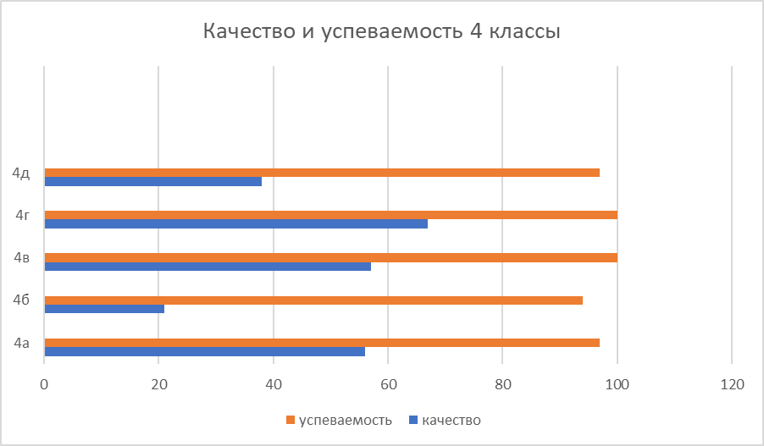

Slide 8
Мероприятия
Шахматы – в школу
Хочу стать Академиком – номинант городского конкурса
Мир проектов – призеры районного конкурса
Я – исследователь – номинанты регионального конкурса
Азы информатики – городской конкурс
В центре красивой речи – победитель и призер городского конкурса
Знай-ка – районный конкурс
Международные олимпиадные игры: ЧИП, КИТ, Астра, Русский медвежонок, Пегас, Золотое Руно, Кенгуру
Призеры регионального конкурса рисунка «Родной край»
Призеры и победители регионального конкурса «Разговор о важном»

